Slide 1
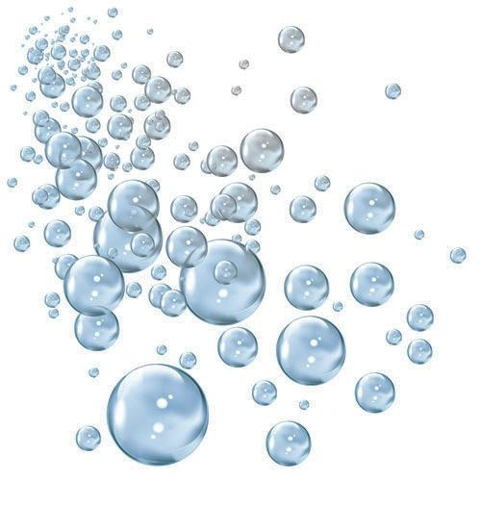
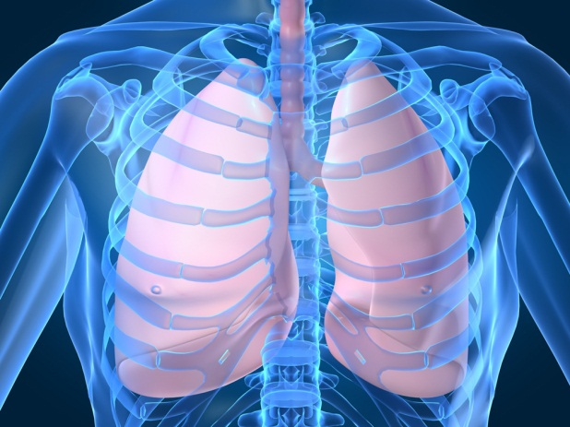

46.1 Člověk – dýchací soustava
Elektronická učebnice - II. stupeň Základní škola Děčín VI, Na Stráni 879/2 – příspěvková organizace Přírodopis
Autor: Michal Burian

Slide 2

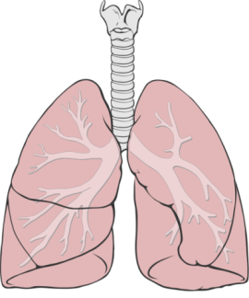
46.2 Co už víš?
Elektronická učebnice - II. stupeň Základní škola Děčín VI, Na Stráni 879/2 – příspěvková organizace Přírodopis
Kromě živin a energie potřebuje každá buňka v těle kyslík – O_{2.}
Člověk získává kyslík ze vzduchu a dýchá plícemi. Kyslík se v nich dostává do krve.
výdej CO₂
příjem O₂
Dýchací soustava
dýchací cesty
+ plíce
úzce souvisí s cévní soustavou
Ta jej pak rozvádí společně s potřebnými živinami ke každé buňce v těle.
v krvi se O₂
váže na hemoglobin

Slide 3
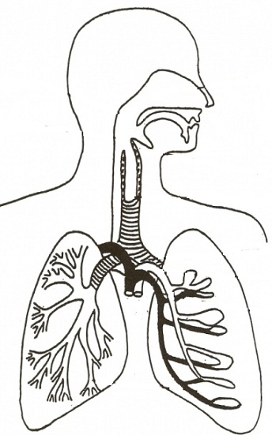
46.3 Jaké nové věci se dozvíme?
Elektronická učebnice - II. stupeň Základní škola Děčín VI, Na Stráni 879/2 – příspěvková organizace Přírodopis
Elektronická učebnice - II. stupeň Základní škola Děčín VI, Na Stráni 879/2 – příspěvková organizace Přírodopis
- stěny – sliznice s řasinkami
- vzduch se zvlhčuje, zahřívá a zbavuje prachu
- v horní části – čichové ústrojí
1
dutina nosní
2
- zde mandle (ochranná fce)
nosohltan
3
- trubice z chrupavek: největší – štítná (u mužů – tzv. ohryzek)
- na zač. – hrtanová příklopka – při polknutí se uzavře a
zabrání tak vniknutí potravy do dýchacích cest
hrtan
4
průdušnice
- 10-12cm dlouhá trubice zpevněná chrupavčitými prstenci
- vystlána sliznicí s řasinkami – ochranná fce
- v oblasti 4.-5. hrudního obratle se dělí na 2 průdušky
5
2 průdušky
6
- rovněž chrupavčité, také vystlány sliznicí s řasinkami
- vstupují do pravé a levé plíce a větví se na průdušinky
průdušinky
- větví se a ústí do milionů plicních sklípků (alveol) – v nich pak probíhá přímá výměna plynů

Slide 4
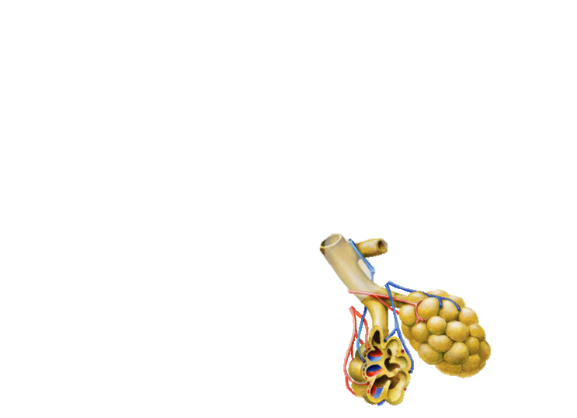
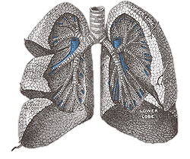
46.4 Co dalšího o dýchací soustavě?
Elektronická učebnice - II. stupeň Základní škola Děčín VI, Na Stráni 879/2 – příspěvková organizace Přírodopis
plicní sklípky (alveoly)
- miliony
- tenkostěnné váčky
- probíhá v nich tzv. plicní ventilace (= výměna vzduchu v plicích)
lehký kuželovitý orgán
plíce
v hrudní dutině
kryté vazivovou blánou - poplicnicí
zevnitř hrudníku další blána - pohrudnice
pravá plíce - 3 laloky
vitální kapacita plic
- množství vzduchu vydechnuté po maximálním nádechu (malé množství vzduchu v plicích zůstává)
* mezi nimi štěrbina - zde podtlak - při nádechu se plíce roztáhnou a naplní vzduchem
X při porušení hrudníku (např. při proražení) – podtlak porušen – vzniká tzv. pneumotorax – kdy tlaky v plicích a v hrudníku jsou stejné a nelze se nadechnout
levá plíce
- pouze 2 laloky
(místo pro )
plíce a hrudník se pohybují stejně

Slide 5
46.5 Procvičení a příklady
Elektronická učebnice - II. stupeň Základní škola Děčín VI, Na Stráni 879/2 – příspěvková organizace Přírodopis
b. Zkus přiřadit jednotlivé části dýchací soustavy pomocí šipek
a. Co vše už víš o plicích?
dutina nosní
nosohltan
hrtan
průdušnice
2 průdušky
průdušinky
Odpovědi zkontroluj s předchozí stránkou.

Slide 6
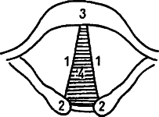
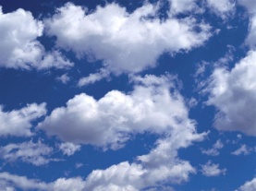
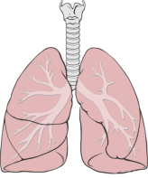
46.6 Něco navíc pro šikovné
Elektronická učebnice - II. stupeň Základní škola Děčín VI, Na Stráni 879/2 – příspěvková organizace Přírodopis
- samovolně v pravidelném rytmu
- díky hlavním a pomocným dýchacím svalům
- 15-20x za min. při běžném dýchání
hlasové ústrojí
- součástí hrtanu
- hlasivkové chrupavky + hlasivkové svaly +
vazy + hlasové řasy
(jsou vždy 2 a mezi nimi štěrbina)
- množství vzduchu na jeden nádech - asi 0,5l = dechový objem (závisí na věku, pohlaví,..)
dýchání
Vydechovaný vzduch obsahuje jen o něco méně kyslíku než vdechovaný.
řeč
- pouze při výdechu
- podílí se jazyk, zuby, rty
hlasivkové chrupavky
hlasivky
chrupavka štítná
hlasivková štěrbina
vnější
vnitřní
kašel - obranný děj při podráždění hrtanu, průdušnice, průdušek…
kýchání - obranný děj při podráždění nosní sliznice
*umělé dýchání - nezbytné v situacích, kdy je dýchání nedostatečné, nebo ustane
*Plíce věkem šednou, v některých případech zčernají (u kuřáků).
*Dýchací cesty jsou vstupní branou pro různé choroby - viry, bakterie (chřipka, TBC,…).
*Pro zdravé a dobře fungující plíce je důležitý pohyb a čerstvý vzduch.

Slide 7
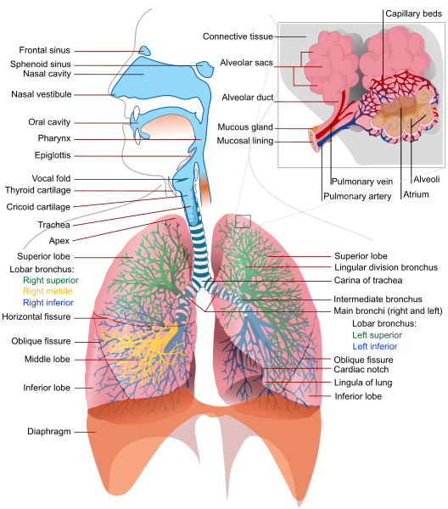
46.7 CLIL
Elektronická učebnice - II. stupeň Základní škola Děčín VI, Na Stráni 879/2 – příspěvková organizace Biology
Respiratory system
Here are some useful phrases for you.
Nemohu popadnout dech.
I am out of breath.
Ta zpráva mi vyrazila dech.
The news took my breath away.
Dýchej zhluboka.
Breathe deeply.
Musíme mu dát umělé dýchání.
We have to give him artificial respiration

Slide 8
46.8 Test znalostí
Elektronická učebnice - II. stupeň Základní škola Děčín VI, Na Stráni 879/2 – příspěvková organizace Přírodopis
1. Hlasové ústrojí je součástí …? a. hltanu b. hrtanu c. průdušnice d. plic
2. K tzv. plicní ventilaci dochází v …? a. srdci b. dutině nosní c. plicních sklípkách d. průduškách
3. ________ se dělí na 2 ________ a ty pak na hodně ________ , které vstupují do plic . a. průduška, průdušnice, průdušinky b. průduška, průdušinky, průdušnice c. průdušnice, průdušinky, průdušky d. průdušnice, průdušky, průdušinky
4. Jak se nazývá největší možné množství vzduchu, jež se vejde do plic? a. vitální kapacita plic b. vitální dechový objem c. dechový objem d. plicní objem
Správné odpovědi:
b
c
d
a

Slide 9
Elektronická učebnice - II. stupeň Základní škola Děčín VI, Na Stráni 879/2 – příspěvková organizace Přírodopis
46.9 Použité zdroje, citace
http://www.jogin.cz/Oxyterapie-lecba-kyslikem/ (slide 1)
http://en.wikipedia.org/wiki/File:Lungs_diagram_simple.svg (slide 2 a 6)
http://cs.wikipedia.org/wiki/Pl%C3%ADce (slide 4)
http://www.pe.cz/energie-a-sluzby/stlaceny-vzduch.htm (slide 6)
http://en.wikipedia.org/wiki/File:Respiratory_system_complete_en.svg (slide 7)
Obrázky z databáze klipart

Slide 10
Elektronická učebnice - II. stupeň Základní škola Děčín VI, Na Stráni 879/2 – příspěvková organizace Přírodopis
46.10 Anotace
Autor | Michal Burian
Období | 01 – 06/2012
Ročník | 9. ročník
Klíčová slova | Plíce, hrtan, plicní sklípky, průdušnice, průdušky, dýchání.
Anotace | Prezentace zabývající se dýchací soustavou člověka, popisující její jednotlivé části a jejich význam.

